Slide 1

人教版八年级物理
11.3 动能和势能

Slide 2
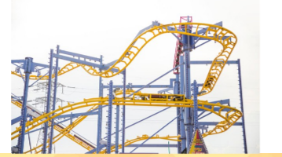
情景导入
满载游客的过山车，在机械的带动下向着轨道的最高端攀行，它又如一条蛟龙，时而上下翻腾，时而左摇右摆，时而驶上高高耸立着的大回环的顶端…… ﻿﻿﻿﻿ 你知道过山车的速度为什么有那么多的变化吗？你知道过山车为什么能够到达大回环的最高处吗？

Slide 3

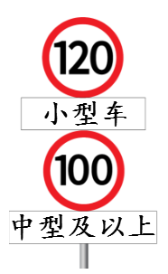
问题1
你认识这个标志吗？
限速80km/h
为什么要限速呢？ ；
问题2
你认识这个标志吗？
问题3
问题4
为什么对不同的车型有不同的速度限制呢？

Slide 4
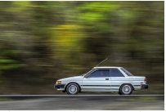
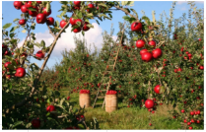
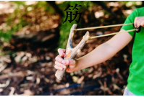
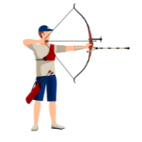
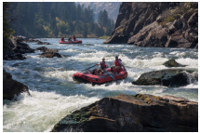
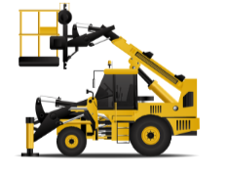
思考
从做功的角度分析下列过程。
2. 高挂枝头的苹果
﻿3. 拉伸变形的皮筋
1. 疾驰的汽车
4. 高举的重锤
5. 拉开的弓
6. 流动的水

Slide 5
高举的重锤 能把地面 砸陷
流动的水 能把石头 冲走
拉圆的弓 能把箭 弹射开
﻿物体 能够对外 做功
高举的重锤
﻿拉圆的弓
﻿具有能量
流动的水

Slide 6
能量
﻿物体能够对外做功，我们就说这个物体具有能量，简称能。
能量的单位与功的单位相同，也是焦耳 ﻿﻿﻿﻿J 。
一个物体能够做的功越多，表示这个物体的能量越大。

Slide 7
能量
﻿ ﻿物体能够对外做功，我们就说这个物体具有能量，简称能。
注意
能够对外做功不表示以下三种情况：
﻿将要做功；
正在做功；
已经做了功。

Slide 8
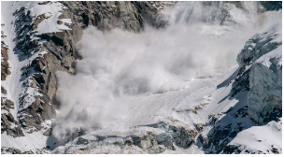
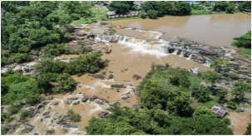
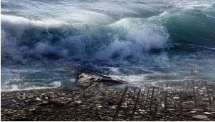
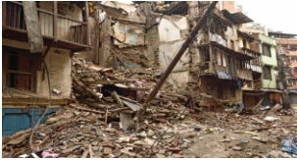
自然界中的能量集中释放——部分自然灾害
雪崩
泥石流
海啸
地震

Slide 9
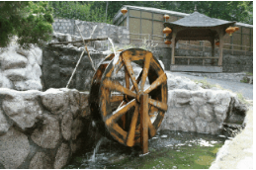
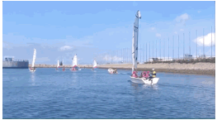
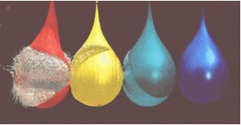
思考
运动的流水、子弹、风都在运动过程中对外做功了吗？

Slide 10
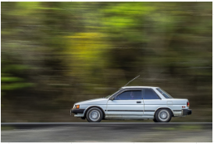
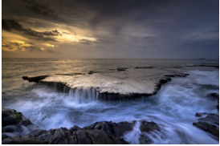
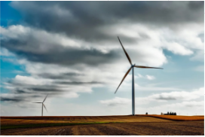
动能
﻿物体由于运动而具有的能，叫做动能。
飞驰的汽车
流动的水
风
一切运动的物体都具有动能，静止的物体没有动能。

Slide 11
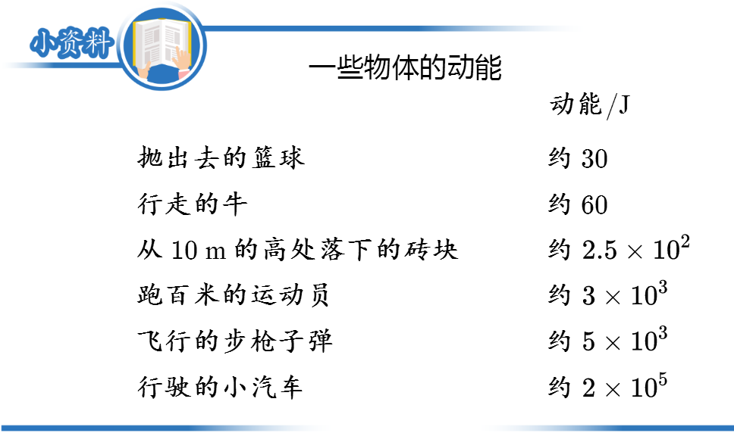

Slide 12
例题
下列物体具有动能的是（ ）。
D
A. 静止在高山上的石头
B. 被拉开的弓
C. 举重运动员举起后静止在空中的杠铃
D. 百米跑道上正在比赛的运动员

Slide 13
例题
A
﻿下列物体具有动能的是（ ）。
正在下落的雨点
B. 被拉长的橡皮筋
C. 阳台上的花盆
D. 上了膛的子弹

Slide 14
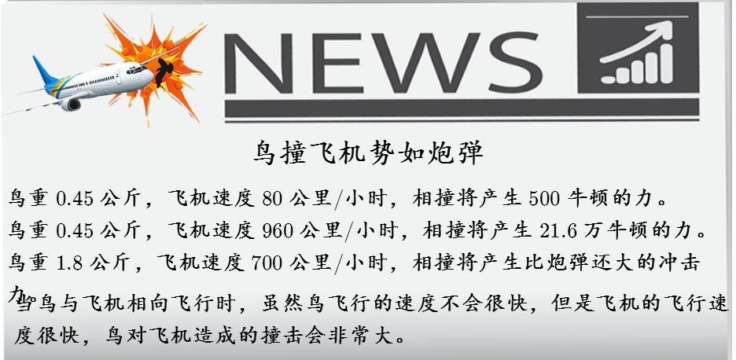
思考
﻿为什么巨大的飞机会怕小鸟的撞击呢？
动能的影响因素有什么呢？

Slide 15
探究
动能大小的影响因素。
动能的大小可能与物体的速度有关；
猜想1
动能的大小可能与物体的质量有关。
猜想2
设计实验方案：
提示
（1）考虑“控制变量法"。
（2）怎样比较动能的大小？

Slide 16
探究
从控制变量的角度考虑：
探究物体的动能与质量的关系，应该保持物体的 _____不变。
速度
探究物体的动能与质量的关系，应该保持物体的 _____不变。
质量
思考1
如何保持物体的质量不变？
使用同一物体进行实验。
思考2
如何保持物体的速度不变？
提示
阻力对运动的影响实验。
使物体从斜面的同一高度由静止开始运动。

Slide 17
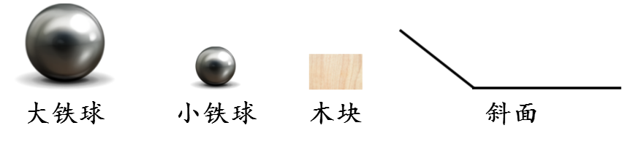
思考
﻿如何判断物体的动能大小？
物体能够对外做功就说物体具有能量。
提示
可以通过比较物体对外做功的多少减小物体的动能多少。（转换法）
实验器材

Slide 18
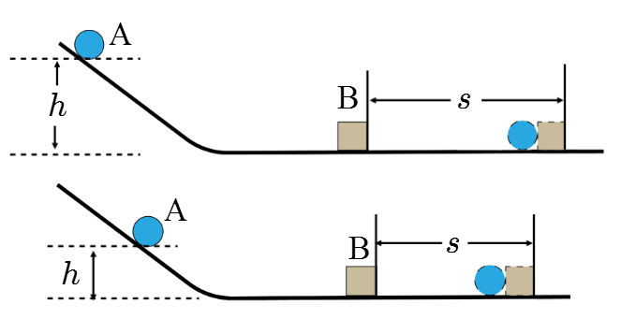
实验1
﻿用同一钢球以保持质量不变。让钢球分别从不同高度由静止开始滚下，使其到达水平面时的运动速度不同。钢球运动到水平面时撞击另一物体，观察物体被撞击后运动的距离。

Slide 19
探究
﻿动能与物体质量的关系。
﻿实验表明钢球从高处滚下，高度 h 越高，钢球运动到底部时越 ____（快、慢），物体 B 被撞得越远。所以，质量相同时，钢球的速度越大，动能越 ____。
﻿快
﻿大

Slide 20
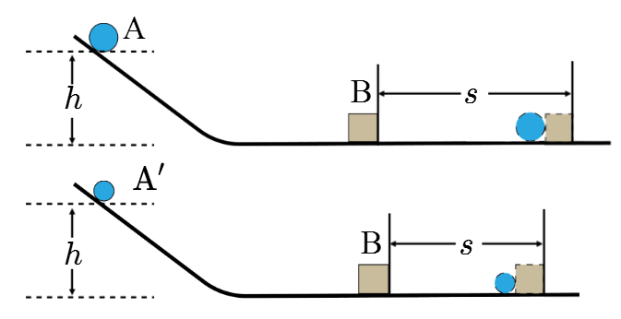
实验2
﻿使钢球从斜面的同一高度由静止开始滚下，以保持钢球到达水平面时的运动速度相同，用大小不同的钢球以改变质量。观察物体被钢球撞击后运动的距离。

Slide 21
探究
﻿动能与物体质量的关系。
﻿实验表明，速度相同时，质量越 ____ 的钢球能将物体 B 撞得越远 。所以，钢球的速度相同时，质量越大，动能越 ____。
﻿大
﻿大
﻿物体动能的大小跟速度、质量有关，质量相同的物体，运动的速度越大，它的动能越大；运动速度相同的物体，质量越大，它的动能也越大。
结论

Slide 22
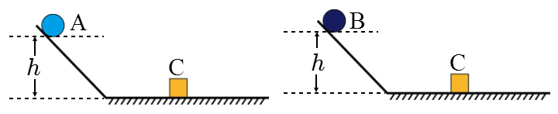
例题
如图所示，用质量不同的钢球 A 、B，从同一斜面的同一高度由静止滑下，撞击同一块木块 C。
（1）让钢球 A、B 从同一斜面的同一高度由静止滚下，是为了使钢球滚到斜面底端时具有相同的 ______ ；
（2）本实验通过 ___________________ 确定动能大小；
（3）实验可得结论：速度相同的物体，质量越大，动能 ______ 。
速度
木块移动的距离大小
越大

Slide 23
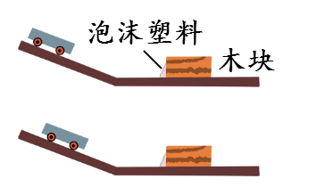
例题
﻿如图所示，探究动能大小与哪些因素有关的实验情景中，以下说法正确的是（ ）。
A
A. 不同高度滑下的小车与木块碰撞前的速度不同
B. 两辆相同小车是探究质量因素与动能大小关系
C. 木块运动的距离越近表明碰撞前小车动能越大
D. 比较木块运动的距离可确定水平面的粗糙程度

Slide 24
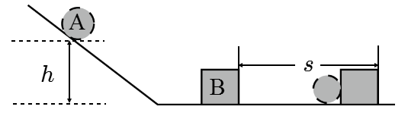
例题
﻿如图是探究“物体的动能跟哪些因素有关”的实验。实验中，让同一铜球从斜面的不同高度由静止释放，撞击同一木块，下列说法正确的是（ ）。
D
A. 该实验探究的是物体动能大小与高度的关系
B. 该实验探究的是物体动能大小与质量的关系
C. 该实验中，物体的动能是指木块 B 的动能
D. 该实验结论可以解释为什么对机动车限速

Slide 25
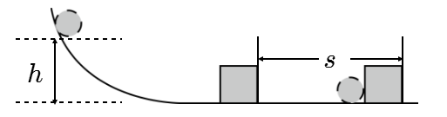
例题
﻿在探究“物体动能的大小与哪些因素有关”的实验中，让同一铁球从斜面的不同高度由静止释放。撞击同一木块移动 s 距离。下列说法不正确的是（ ）。
B
A. 木块移动过程中，动能逐渐减小，摩擦力不变
B. 该实验说明物体的动能大小与高度有关
C. 若水平面绝对光滑，木块将做匀速直线运动
D. 铁球从斜面上滚下来的过程中，速度越来越大，惯性却不变

Slide 26
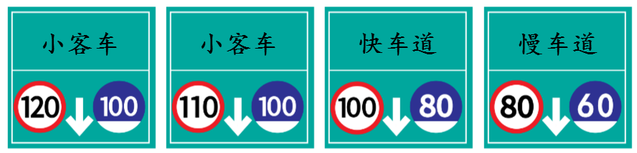
思考
﻿用物理学的术语解释，为什么要对机动车的行驶速度进行限制？为什么在同样的道路上，不同车型的限制车速不同？

Slide 27
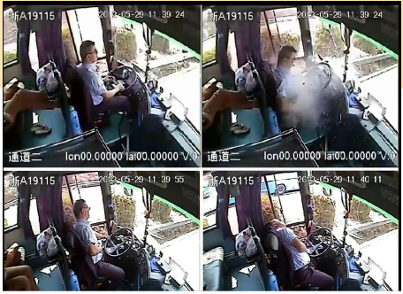
﻿ “最美司机”吴斌在高速路上遭铁块袭击过程详解。
5 月29 日 11 时 40 分左右，吴斌被飞来铁块击中过程。

Slide 28
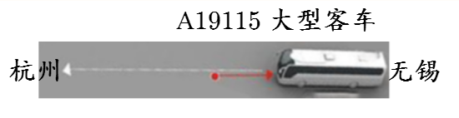
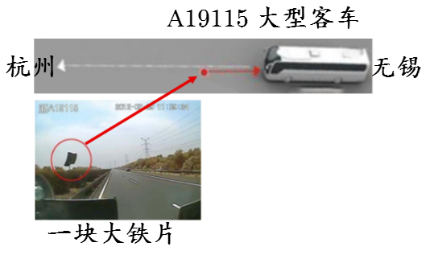
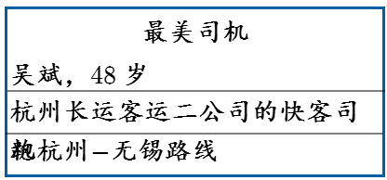
24 名乘客
﻿吴斌整个肝脏破裂，多根肋骨折断。虽剧痛难忍，吴斌却仍完成了靠边停车、拉手刹、打开双闪灯等保障安全的动作，最后还挣扎着站起来对乘客说：“别乱跑，注意安全。”

Slide 29
打桩机工作
思考
重锤对桩做功了吗？
被举高的重锤具有对桩做功的本领，因此被举高的重锤应该具有 _____；
能量
思考
那么被举高的重锤具有什么能呢？

Slide 30

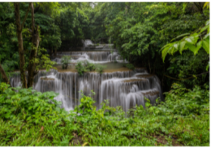
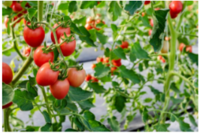
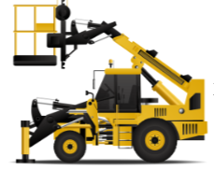
重力势能
﻿物体由于被举高而具有的能叫重力势能。
举高的杠铃
瀑布落下
棚架上的瓜果
举高的重锤

Slide 31
重力势能
﻿物体由于被举高而具有的能叫重力势能。
一切被举高的物体都具有重力势能。
思考
物体有重力势能大小与什么有关呢？
猜想1
重力势能的大小可能与物体的高度有关。
猜想2
重力势能的大小可能与物体的质量有关。

Slide 32
探究
﻿重力势能与物体质量的关系。
﻿ ﻿高度一定，质量越大，重力势能越大
结论
﻿ ﻿重力势能与物体高度的关系。
探究
结论
质量一定，位置越高，重力势能越大。

Slide 33
结论
物体的质量
﻿物体重力势能跟 ____________ 与 ______________ 有关。
被举高的高度
﻿﻿高度一定，质量越大，重力势能越大。
﻿﻿质量一定，位置越高，重力势能越大。

Slide 34
例题
﻿高空抛物是极不文明的行为，会造成很大的伤害，因为高处的物体具有较大的（ ）。
B
速度
B. 重力势能
C. 动能
D. 重力

Slide 35
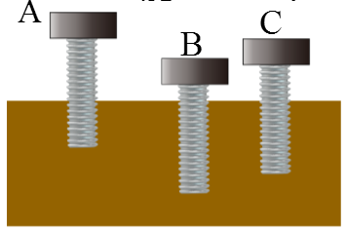
例题
﻿建高楼时首先要打好地基。原来相同高度的相同地桩，经打击后某一瞬时三个地桩所处的位置如图所示。如果 A、B 两锤的质量相同，则刚开始下落时，____ 锤的高度要高一些。如果 B、C 两锤刚下落时的高度相同，则 ____锤的质量要小一些。打桩时，B 锤把地桩打的最深，B 锤具有的重力势能 _____（一定/不一定）大。
B
C
一定

Slide 36
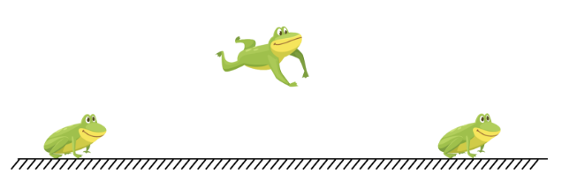
例题
﻿如图所示，青蛙从跳起到落地的过程中，它的重力势能（ ）。
D
一直增大
B. 一直减小
C. 先减小后增大
D. 先增大后减小

Slide 37
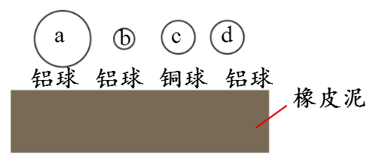
例题
﻿为探究重力势能与质量关系，如图所示小龙选择了体积不同的实心铝球 a、b，体积相同的实心铜球 c 和铝球 d 以及平整的橡皮泥进行实验。下列关于本实验说法不正确的是（ ）。
C
A. 实验时要让球从同一高度自由落下
B. 比较球落在橡皮泥中的凹陷程度来反映势能的大小
C. 研究 a 球和 b 球可以验证重力势能与质量有关
D. 本实验器材还可以探究重力势能与高度的关系

Slide 38
解析
﻿在探究重力势能与质量的关系时，要控制两球下落的高度相同，质量不同，因此在选取器材时应选质量不同的两个小球，同时为了避免球的体积大小对实验的影响，所选取的两个球的体积应相同，而 a 球和 b 球体积不同，故 C 错误。

Slide 39
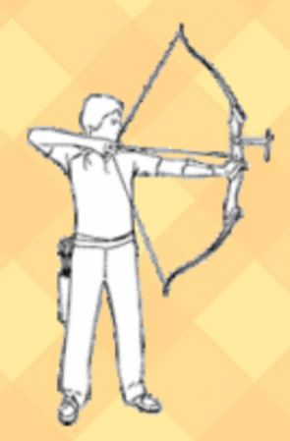
思考
弓弦对弓箭做功了吗？
发生弹性形变的弓弦对弓箭做了弓，因此发生弹性形变的弓弦应该具有 _____；
能量
那么发生弹性形变的弓弦具有什么能呢？

Slide 40
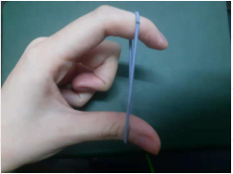
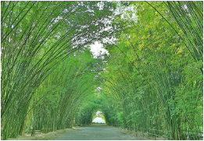

弹性势能
﻿物体由于发生弹性形变而具有的能叫做弹性势能。
拉长的橡皮筋
拉伸的弹簧
折弯的竹竿

Slide 41

思考
弹性势能的大小与什么有关呢？
结论
弹性势能的大小与物体的弹性形变大小有关，弹性形变越大，具有的弹性势能越大。

Slide 42
例题
B
﻿下列物体中，具有弹性势能的是（ ）。
A. 放在桌面上实验用的一根弹簧
B. 钟表内（机械钟）卷紧的发条
C. 空中来回摆动的秋千
D. 捏扁的橡皮泥

Slide 43
例题
﻿关于弹性势能，下列说法正确的是（ ）。
D
A. 当弹簧变长时，它的弹性势能一定增大
B. 弹性势能的大小跟使弹簧发生形变的物体有关
C. 弹性势能的大小与弹簧原来的长度有关
D. 同一根弹簧，在压缩和伸长相同长度时（均在弹性限度内）弹性势能的大小是相等的

Slide 44
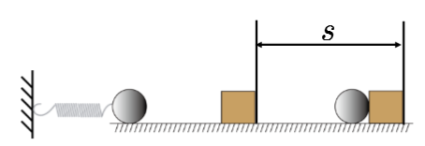
例题
﻿在综合实践活动中，实验小组同学尝试改用如图所示装置探究“物体动能大小与哪些因素有关”，小鹏同学经过思考设计了以下两个实验方案。方案一：用同一钢球将同一弹簧压缩至不同程度，撞击同一木块，比较木块被撞击的距离；方案二：用质量不同的钢球将同一弹簧压缩相同程度后静止释放，撞击同一木块，比较木块被撞击的距离。关于他的实验方案（ ）。
A
A. 只有方案一可行 B. 只有方案二可行
C. 两个方案均可行 D. 两个方案均不可行

Slide 45
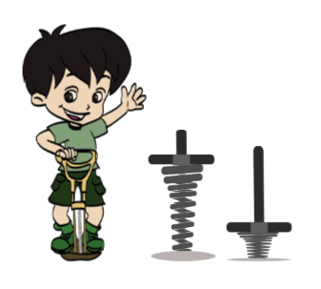
﻿如图所示，小明在玩蹦蹦杆，在小明将蹦蹦杆中的弹簧向下压缩的过程中，小明的重力势能、弹簧的弹性势能的变化是（ ）。
例题
A
A. 重力势能减小，弹性势能增大
B. 重力势能增大，弹性势能增大
C. 重力势能减小，弹性势能减小
D. 重力势能增大，弹性势能减小

Slide 46
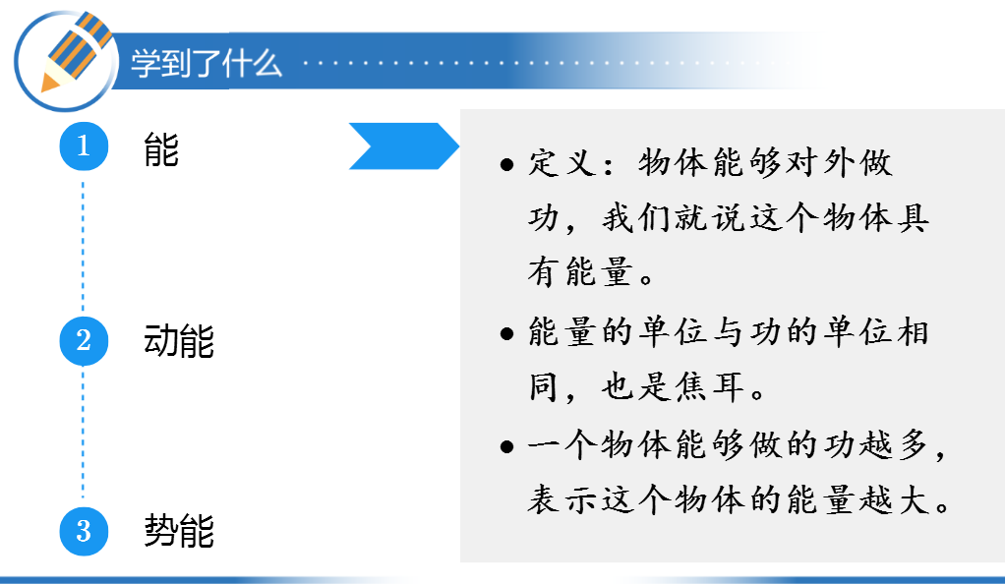

Slide 47
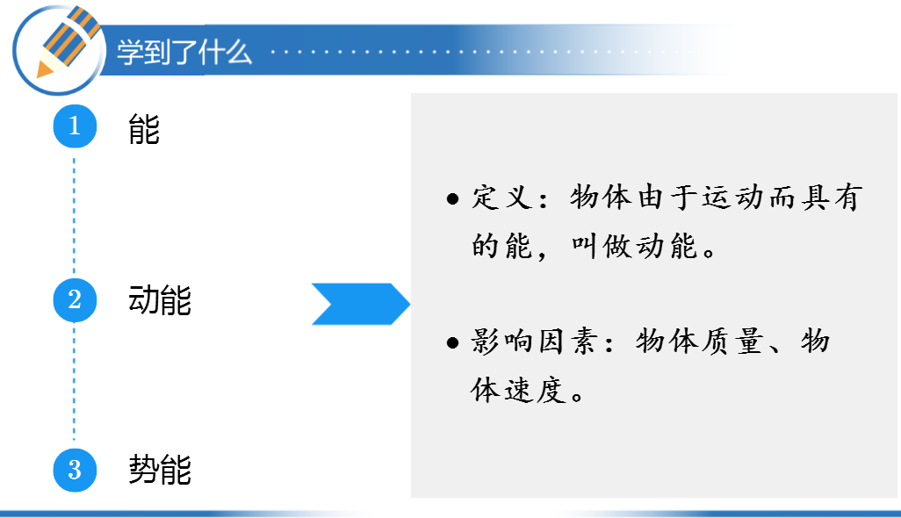

Slide 48
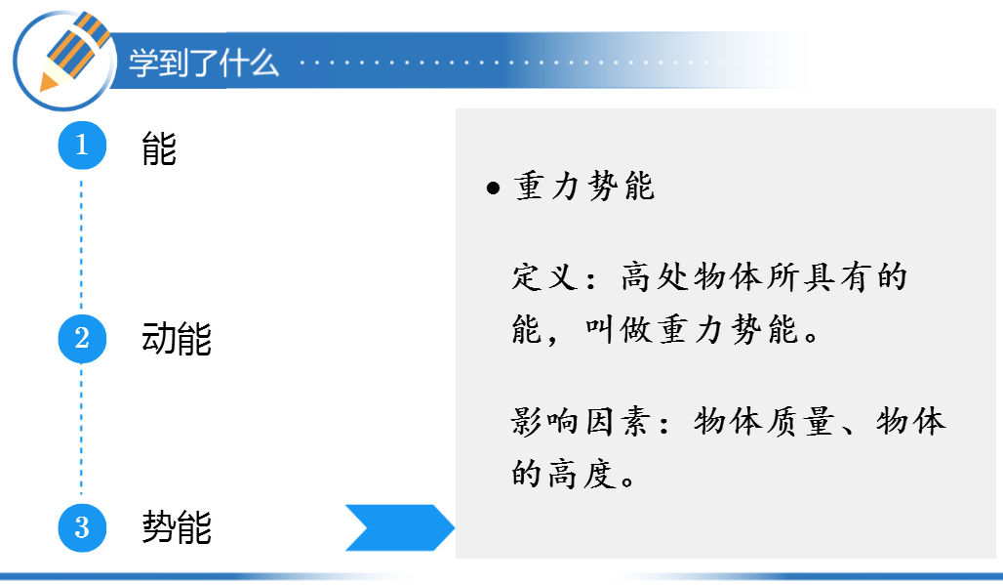

Slide 49
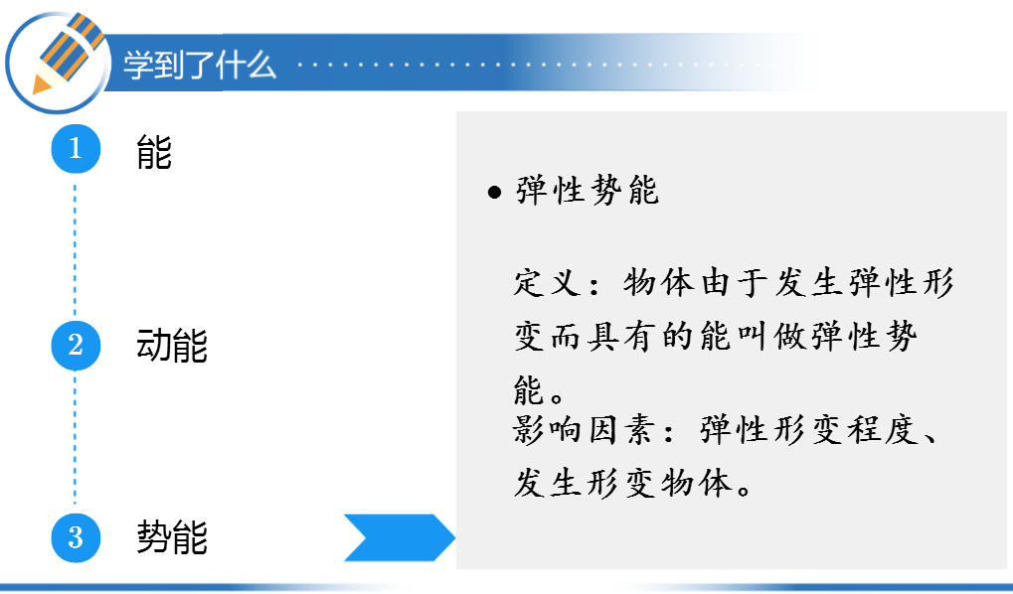

Slide 50
练习
﻿高空抛物是不仅是极不文明的行为，还可能造成很大的危害。因为从高处抛出的物体到达地面时具有较大的（ ）。
B
重力
B. 动能
C. 重力势能
D. 弹性势能

Slide 51
练习
﻿下列情景中的物体，只具有动能的是：_____ ，只具有势能的是：______ ，既具有动能又具有势能的是：____ 。
AF
BDE
C
A. 在水平公路上匀速行驶的汽车
B. 被拦河坝拦住的河水
C. 高空匀速飞行的飞机
D. 高山上的石块
E. 被推开的弹簧门
F. 流动的河水

Slide 52
练习
﻿质量较小的鸽子与质量较大的大雁在空中飞行。如果它们的动能相等，那么（ ）。
B
A.大雁比鸽子飞得快
B. 鸽子比大雁飞得快
C. 大雁比鸽子飞得高
D. 鸽子比大雁飞得高

Slide 53
练习
﻿森林防虫灭虫中，常使用直升飞机喷酒农药，直升飞机在空中某一高度水平匀速直线飞行并不断喷洒农药的过程中，下列说法正确的是（ ）。
A
A. 直升飞机的动能和重力势能都不断减小
B. 直升飞机的动能不变，其重力势能不变
C. 直升飞机的动能减小，其重力势能不变
D. 直升飞机的动能增大，其重力势能减小

Slide 54
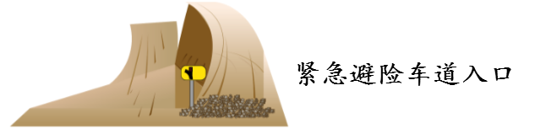
练习
﻿如图是高速公路避险车道示意图，当高速行驶的汽车出现刹车失灵时，可通过进入避险车道快速降低车速直至停止，避险车道是一个上坡道，且路面铺了一层厚厚的砂石，请你联系所学物理知识，说说避险车道的作用并说明这样设计的原因。
答案
﻿当高速行驶的汽车出现刹车失灵时进入避险车道，汽车的动能转化为重力势能，汽车的质量不变，动能减小，速度减小，可以快速地降低车速。同时路面铺了一层厚厚的砂石，增加了汽车受到的阻力，也快速地降低了车速，避免交通事故的发生。

Slide 55
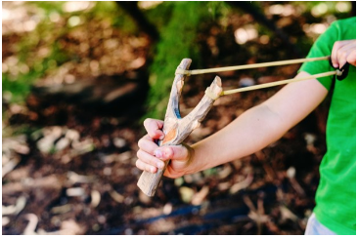
练习
﻿如图所示是玩弹弓的情景。经验表明，橡皮筋拉得越长，同样的“子弹”射得越 ____ ，这说明橡皮筋的弹性势能与物体发生 __________ 大小有关；若橡皮筋被拉的长度相同，所用“子弹”的质量不同，则发现射出时的速度也 ________（选填“相同”或“不相同”）。
远
形变程度
不相同

Slide 56
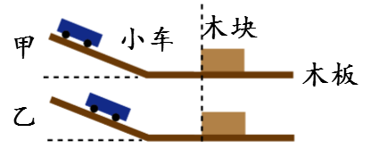
练习
﻿如图是探究“动能的大小与什么因素有关”的实验装置。请回答下面的问题：
小车
（1）本实验的研究的是 ______（选填“小车”或“木块”）的动能。
（2）实验中通过观察 _________________ 从而判断小球动能的大小。
（3）本实验目的是探究动能的大小和 _____ 的关系。
（4）本实验涉及的物理方法有 _________ 和 _______ 。
木块被移动的距离
速度
控制变量
转换法

Slide 57

练习
﻿用如图所示的装置，探究重力势能的大小与哪些因素有关时，为了更好地显示并比较重力势能的大小，甲同学想用橡皮泥代替沙子，乙同学想用海绵代替沙子，你认为更合适是 ___（选填“甲”或“乙”）的方法。为了探究重力势能与质量的关系，要让质量不同的木块从 ______高度下落。
甲
相同

Slide 58

练习
﻿站在自动扶梯上的小东和妈妈从三楼匀速下到二楼，如图所示，在这个过程中，他们的（ ）。
D
势能减小，动能减小
B. 势能增大，动能增大
C. 势能减小，动能增大
D. 势能减小，动能不变

